Slide 1
¿Donde Pertenece tu Corazón?

Slide 2
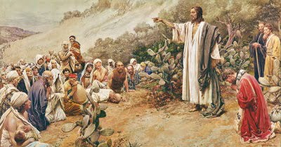
Sermón del Monte
Sentado con los discípulos reunidos a su alrededor en la orilla del Mar de Galilea, Jesús pronunció lo que a menudo llamamos el "Sermón del Monte" (Mateo 5-7).

Slide 3
Sermón del Monte
En este sermón, Jesús habla de las cualidades que debe de tener un cristiano: carácter influencia rectitud piedad Objetivos y prioridades Relaciones compromiso

Slide 4
Sermón del Monte
Mateo 6:19–21 dice: "No os hagáis tesoros en la tierra, donde la polilla y el óxido destruyen, y donde los ladrones entran y roban; Pero acumulad tesoros en el cielo, donde ni la polilla ni el óxido destruyen y donde los ladrones no entran y roban. Porque donde esté tu tesoro, allí estará también tu corazón".

Slide 5
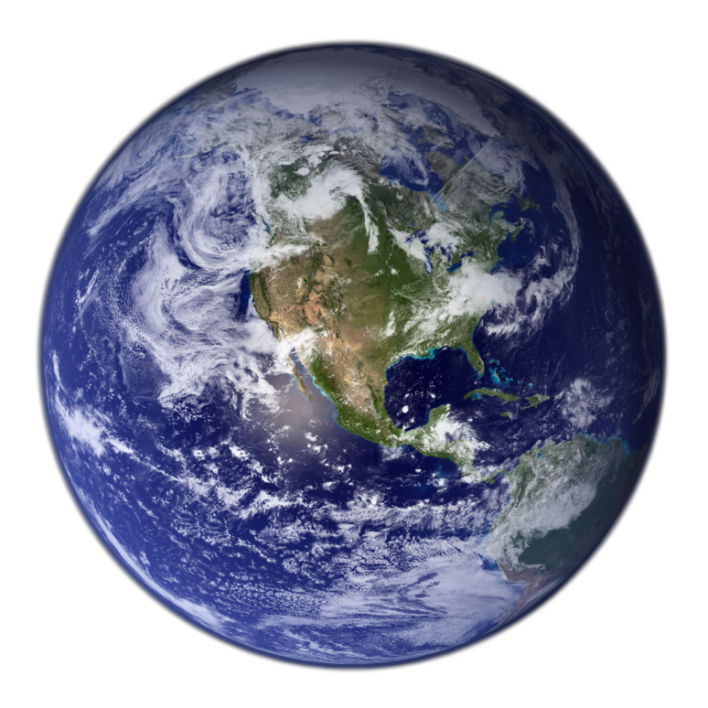
Polilla, Óxido y Ladrones
Para ayudarnos a entender por qué no debemos acumular tesoros en la tierra, sino en el cielo, Jesús describe el cielo y la tierra. Lo hace de manera fascinante, en solo tres palabras: Polilla Óxido Ladrones Echemos un vistazo más de cerca a cada uno de estos y veamos lo que revelan.

Slide 6
Polilla
Las polillas son pequeños insectos principalmente nocturnos relacionados con las mariposas. Pueden crear nuevos patrones no deseados en su alfombra o convertir su suéter en una obra de arte inesperada. El hecho de que Jesús hablara de la polilla despierta curiosidad acerca de este insecto algo evasivo. Lo intrigante de las polillas es que parece que la mayoría de las especies son plagas.

Slide 7
Polilla
Son agentes de destrucción para -Frutas y Verduras (nuestra comida) -Árboles (nuestro medio ambiente) -Ropa (nuestro vestuario)

Slide 8
Polilla
Lo interesante de estos agentes de destrucción, fue la amplitud del daño que Jesús captó en una sola palabra: Polilla. Incluso años después de que Jesús escogió la polilla para describir la destrucción, todavía entendemos lo que tenía en mente.

Slide 9
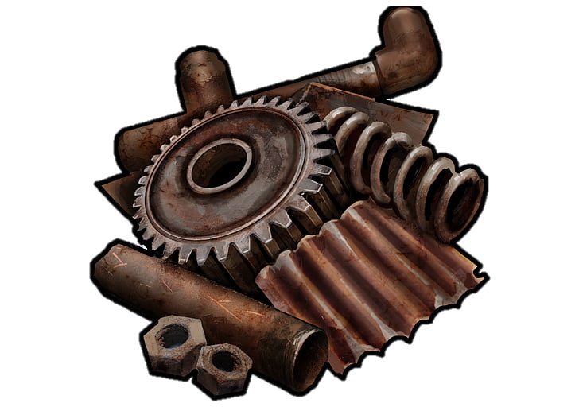
Óxido
Jesús también se refiere al óxido. Aquellos que viven en climas del norte están familiarizados con el óxido en los automóviles. La oxidación del automóvil puede ser un problema, pero generalmente no se piensa en términos de desastre.

Slide 10
Óxido
Sin embargo, el óxido tiene el potencial de crear un gran peligro, por ejemplo: La historia del colapso del puente del río Mianus en Connecticut. El 28 de junio de 1983, el puente falló cuando los cojinetes se oxidaron internamente y empujaron una esquina de la losa de la carretera que era su soporte.

Slide 11
Óxido
Otro ejemplo: El desastre del Puente de Plata de 1967 en Virginia Occidental, cuando un puente colgante de acero se derrumbó en menos de un minuto. Cuarenta y seis personas perdieron la vida debido a un defecto en un solo enlace. Después del desastre, el Puente de Plata a veces se refería como “el monstruo de la muerte".

Slide 12
Ladrones
Un ladrón es una persona que roba la propiedad de otra persona, especialmente sigilosamente o en secreto. Aunque condenado en la Biblia y prohibido por la ley, robar ha infestado nuestro mundo con mucha pérdida y dolor, generando una atmósfera de inseguridad y ansiedad.

Slide 13
Ladrones
El robo se lleva a cabo de diferentes maneras, en varios niveles y con una amplia gama de objetivos. Los individuos, las organizaciones, los gobiernos y las naciones pueden robar.

Slide 14
Ladrones
¿Qué se puede robar? Bienes materiales y propiedad intelectual Identidad El Cónyuge de Otro (Adulterio) Tiempo y esfuerzo Talento El presente y el futuro de otra persona

Slide 15
Egoísmo
En una palabra, el único concepto que Jesús eligió para ilustrar la decadencia humana, es amplio y fácil de entender. La palabra describe la condición de toda la raza humana:
EGOÍSMO.
El egoísmo es lo que está en el fundamento del pecado.

Slide 16
Egoísmo
Lucifer quería robar el trono de Dios. Eva y Adán robaron la inocencia del otro, robaron a todos sus descendientes la presencia de Dios y la paz de un corazón sin pecado. El egoísmo ha marcado e impulsado el curso de los seres humanos que están destinados a la decadencia y, finalmente, a la destrucción completa.

Slide 17
¿Cómo es la Tierra?
Las palabras de Jesús son ricas en contenido y significado. Son un resumen cuidadosamente elaborado de todo el mal en la tierra. El mal natural y moral son términos que generalmente describen dos tipos de mal. El mal natural se refiere al mal en el mundo material y animal no causado por los seres humanos. El mal moral describe el mal causado por los humanos.

Slide 18
¿Cómo es La Tierra?
En Mateo 6:19, 20, Jesús abarca la realidad de todo mal a través de tres palabras que representan los tres tipos de mal en la tierra: Polilla: representa el mal natural animal Roxido: representa el mal natural material Ladrones: representando el mal moral humano

Slide 19
¿Cómo es la Tierra?
En tres palabras, Jesús resume claramente la condición de nuestro planeta con todo lo que contiene e ilustra el centro de su enseñanza: la vida terrenal está marcada por la inestabilidad, las inseguridades y saturada con el dolor de la pérdida y la separación. Sin embargo, este pasaje revela no solo la decadencia característica de nuestro planeta caído, sino también una solución.

Slide 20
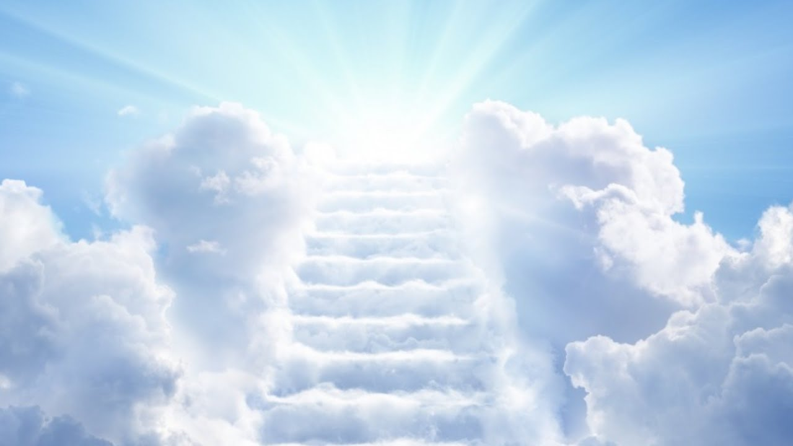
¿Cómo es el Cielo?
Como Uno que descendió del cielo, el Hijo de Dios continúa infundiendo esperanza en la realidad del mundo que acaba de describir. Ahora es el momento de levantar nuestros ojos hacia EL CIELO. Incluso entre los cristianos que leen la Biblia, hay varias ideas acerca de cómo es el cielo. Veamos qué clase de cielo nos revela este pasaje bíblico:

Slide 21
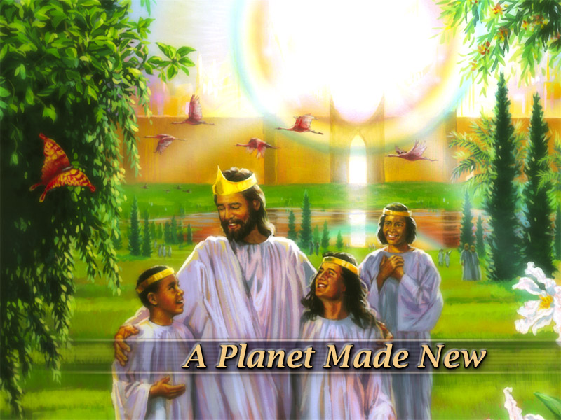
¿Cómo es el Cielo?
1. El cielo, así como la tierra, es real, y sin embargo, distinto de la tierra. El cielo es el nombre de algo que es verdaderamente real. Descuidar la realidad del cielo es renunciar a mucho de lo que la Biblia tiene que decir, tristemente para nuestra pérdida.

Slide 22
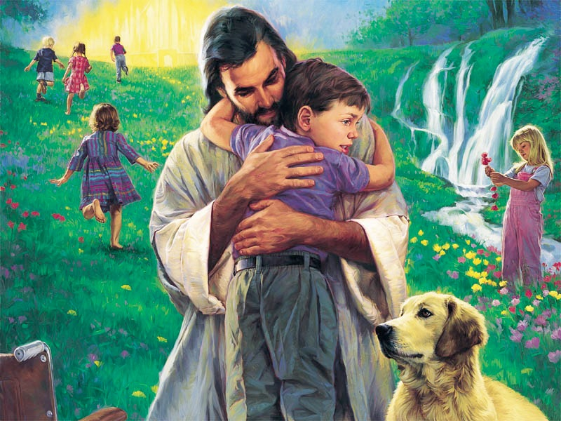
¿Cómo es el Cielo?
2. El mal - natural o moral - no existirá en el cielo; por lo tanto, no hay pérdida. En la tierra todo es inestable, incierto e inseguro; Está sujeto a decadencia, destrucción, robo y pérdida. El cielo es todo lo contrario: todo es eterno, duradero, seguro e imperecedero. En el cielo, un niño en silla de ruedas va poder correr con los otros niños.

Slide 23
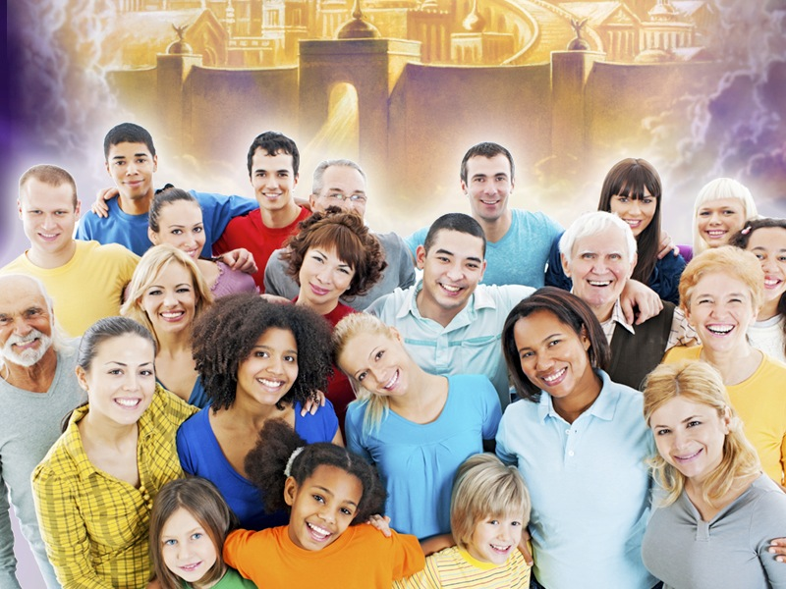
¿Cómo es el Cielo?
3. El cielo es algo que debemos desear. Jesús nos invita a acumular tesoros en el cielo. El cielo es algo que debemos desear, y sólo nosotros podemos elegir por nosotros mismos. No es algo a lo que otros puedan tenerlo y nosotros perderlo; Jesús hizo provisión para todos los que lo deseen.

Slide 24
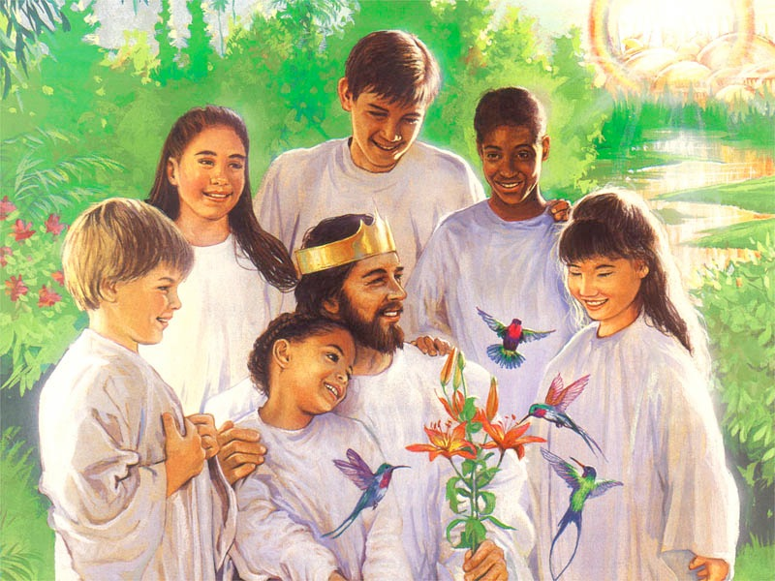
¿Cómo es el Cielo?
4. El cielo es posible de obtener. La parte más feliz de todo lo que Jesús está diciendo es que podemos tener parte en esa recompensa. No solo lo podemos desear, sino hacer planes para estar allí.

Slide 25
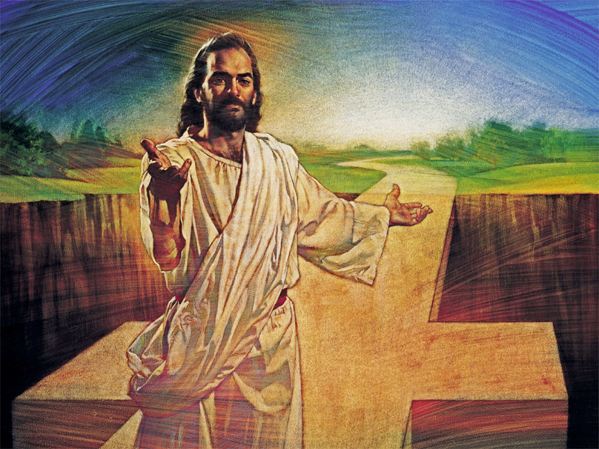
¿Cómo es el Cielo?
4. El cielo es posible de obtener. Aquel a quien las manos y los pies fueron traspasados con clavos de hierro para que podamos participar del cielo, nos invita a acumular tesoros allí incluso mientras vivimos en la tierra.

Slide 26
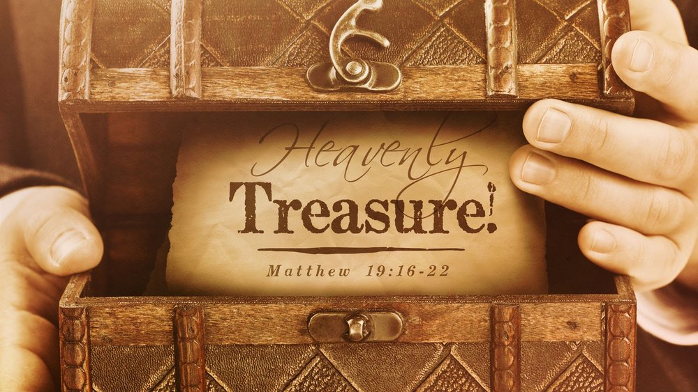
Tesoro celestial
Pero, ¿cómo podemos acumular tesoros en el cielo? No podemos volar allí para acumular oro o bienes, y no tenemos un banco del cielo.
Los tesoros celestiales son "almacenados no por mi realización de actos meritorios, sino por pertenecer y vivir según las prioridades del reino de los cielos".

Slide 27
Tesoro celestial
Elena White dice: "Toda oportunidad de ayudar a un hermano necesitado, o de ayudar a la causa de Dios en la difusión de la verdad, es una perla que puedes enviar de antemano y depositar en el banco del cielo, donde está segura". SC 274

Slide 28
Tesoro celestial
Ella también escribe en Consejos sobre Mayordomía: “¿Qué haremos entonces con nuestro tiempo, nuestra comprensión y nuestras posesiones, los que no nos pertenecen, sino que nos han sido confiados para probar nuestra honradez? Llevémoslos a Jesús. Utilicemos nuestras riquezas para el adelantamiento de su causa. En esa forma obedeceremos esta orden: “No os hagáis tesoros en la tierra… sino haceos tesoros en el cielo.” CMC 122

Slide 29
Tesoro celestial
Algunas personas pueden sugerir que las palabras de Jesús en Mateo 6 hablan en contra de la riqueza y el bienestar. El texto, sin embargo, no indica un requisito para que vivamos en la pobreza. Más bien, la palabra tesoro en este contexto implica reunir, acumular riqueza. Sugiere una manera de crear seguridad para nosotros mismos confiando en nuestros propios poderes y recursos.

Slide 30
Tesoro celestial
Sin embargo, es solo cuando ponemos nuestros tesoros en el cielo que nuestras posesiones no se convierten en dueño de nosotros.

Slide 31
Tesoro celestial
Cuando Jesús nos dice que pongamos nuestros tesoros en el cielo, él nos está invitando a caminar en esta vida como gente que comprende que este mundo no es nuestro hogar. Que nuestro verdadero hogar está en el cielo.

Slide 32
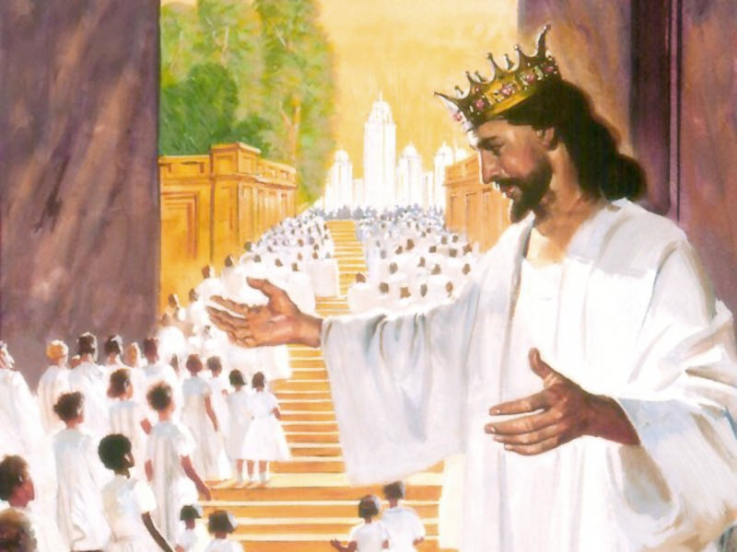
Conclusión
Tal vez piensas que tú no eres digno del cielo; que te has estado alejando de Dios, y el cielo suena como un lugar que alguien como tú no podría alcanzar.

Slide 33
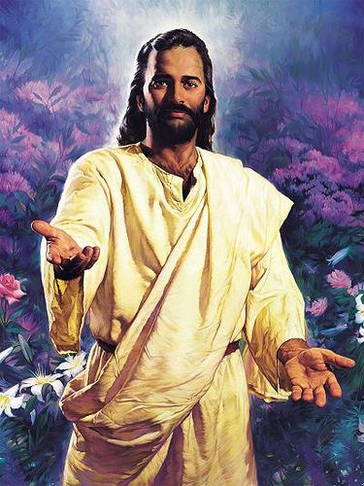
Conclusión
Hoy, Jesús te está llamando para ir a su hogar. Él quiere transformarte y quiere que aceptes la promesa del cielo. Tu eres un hijo e hija de Dios, y tu perteneces en el cielo.

Slide 34
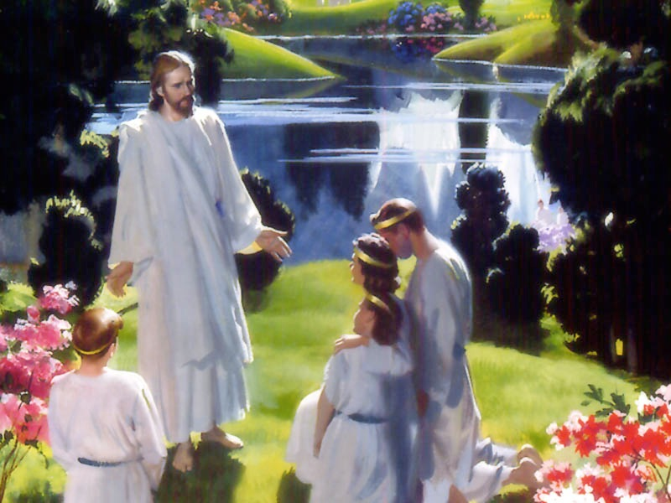
Conclusión
Levanta tus ojos al cielo, respira la frescura de ese lugar, y que te recuerden que el cielo es un lugar de reunión, curación y paz. -No pierdas la fe -No pierdas de vista el cielo -No te desanimes

Slide 35
Conclusión
Jesús te invita para poner tus tesoros en el cielo,
"Porque donde está tu tesoro, allí también estará tu corazón".

Slide 36
FIN
Notes:
1. George Knight, The Abundant Life Bible Amplifier: Matthew (Boise, Idaho: Pacific Press® Publishing Association, 1994), 77
2. http://en.wikipedia.org/wiki/Moth (accessed June 30, 2012)
3. http://en.wikipedia.org/wiki/Rust (accessed July 28, 2012)
4. Ibid
5. http://en.wikipedia.org/wiki/Silver_Bridge (accessed March 27, 2013).
6. R. T. France, The Gospel of Matthew (Grand Rapids, Mich.: Eerdmans Publishing Co., 2007), 259.
7. Ellen G. White, Christian Service, electronic edition (Silver Spring, Md.: Review and Herald® Publishing Association), 221.3.
8. Ellen G. White, Counsels on Stewardship, electronic edition (Silver Spring, Md.: Review and Herald®), 116, 117.
9. Stanley Hauerwas, Matthew (Grand Rapids, Mich.: Brazos Press, 2007), 81

